Slide 1


Parcours PASI – Piloter et animer la sécurité informatique
V.1.0
Module 1 – Fondamentaux techniques et règlementaires
Fondamentaux de la sécurité des SI et réseaux
Séquence 1 : Introduction à la SSI
Notes:
1

Slide 2

Présentation de la séquence
Objectifs et notions abordées
Identifier les grandes familles de SI et leurs vulnérabilités
La définition de la sécurité des systèmes d’information
Les principes et concepts en SSI
L’écosystème des cyberattaques
Les acteurs de la SSI
La gestion des risques SSI

Slide 3

La définition de la sécurité des systèmes d’information
ACONCIA
3
Notes:
3

Slide 4
La définition de la sécurité des systèmes d’information
Les enjeux d’un SI et de sa sécurité pour les organisations
?
Qu’est-ce qu’un système d’information ?
© Aconcia – Ce document ne peut être diffusé ou reproduit sans l’autorisation de son auteur

Slide 5





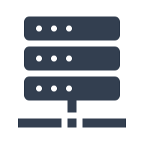





La définition de la sécurité des systèmes d’information
Les enjeux d’un SI et de sa sécurité pour les organisations
Système d’information
Patrimoine informationnel
Ressources humaines
Ressources informatiques
© Aconcia – Ce document ne peut être diffusé ou reproduit sans l’autorisation de son auteur

Slide 6
La définition de la sécurité des systèmes d’information
La notion de système d’information
Système d’information
Ensemble organisé de ressources permettant de traiter et diffuser de l’information en fonction des objectifs d’une organisation
Système informatique
Réseaux, serveurs, postes de travails, logiciels, applications, BDD… faisant partie du système d’information. L’informatique nomade en fait partie
© Aconcia – Ce document ne peut être diffusé ou reproduit sans l’autorisation de son auteur

Slide 7
La définition de la sécurité des systèmes d’information
La notion de système d’information
?
Quelle différence entre sécurité informatique, sécurité de l’information (ou sécurité du système d’information) et cybersécurité ?
© Aconcia – Ce document ne peut être diffusé ou reproduit sans l’autorisation de son auteur

Slide 8
La définition de la sécurité des systèmes d’information
La notion de système d’information
Système d’information
Patrimoine informationnel
Ressources humaines
Sécurité informatique
Ressources informatiques
© Aconcia – Ce document ne peut être diffusé ou reproduit sans l’autorisation de son auteur

Slide 9
La définition de la sécurité des systèmes d’information
La notion de système d’information
Système d’information
Patrimoine informationnel
Sécurité de l’information (ou du système d’information)
Ressources humaines
Ressources informatiques
© Aconcia – Ce document ne peut être diffusé ou reproduit sans l’autorisation de son auteur

Slide 10
La définition de la sécurité des systèmes d’information
La notion de système d’information
Sécurité informatique
Ensemble des règles, procédures techniques et outils utilisés pour préserver la confidentialité, l’intégrité et la disponibilité des données traitées par les systèmes informatiques.
Sécurité de l’information (sécurité du système d’information)
La sécurité de l’information a pour objectif de protéger la confidentialité, l’intégrité et la disponibilité des informations de n’importe quel type et de n’importe quelle origine. La sécurité de l’information est menacée par des actes volontaires mais aussi des actes involontaires, des dysfonctionnements techniques ou encore des menaces environnementales…
© Aconcia – Ce document ne peut être diffusé ou reproduit sans l’autorisation de son auteur

Slide 11
La définition de la sécurité des systèmes d’information
Quelques exemples de SI et des risques associés
Les SI bureautiques et collaboratifs
Menaces
Vulnérabilités
Impacts
Phishing, spear-phishing, fraude au président
Compromission de comptes (credential stuffing)
Exfiltration de données via des partages cloud ou des liens publics
Malware via des pièces-jointes ou macro
Absence d’authentification multi facteur (ou mauvais déploiement)
Réutilisation de mots de passe
Droits de partage trop permissifs
Postes non durcis
Sensibilisation insuffisante et processus de validation faible
Fuite de données (RH, clients)
Usurpation d’identité
Blocage (ransomware)
Pertes financières
Atteintes à la réputation
© Aconcia – Ce document ne peut être diffusé ou reproduit sans l’autorisation de son auteur

Slide 12
La définition de la sécurité des systèmes d’information
Quelques exemples de SI et des risques associés
Les SI de gestion (ERP / CRM / SIRH)
Menaces
Vulnérabilités
Impacts
Fraude interne ou externe (modifications de RIB fournisseurs, commandes fictives)
Exploitation de vulnérabilités applicatives (injections, RCE)
Ransomware visant les serveurs applicatifs
Vol de données massives (clients, salaires)
Comptes à privilèges excessifs
Interfaces d’intégration
Patch management lent
Absence de séparation des environnements
Insuffisance de journalisation
Altération de la comptabilité
Arrêt de la facturation
Non-conformité (RGPD) : risques de pertes financières, litiges…
© Aconcia – Ce document ne peut être diffusé ou reproduit sans l’autorisation de son auteur

Slide 13
La définition de la sécurité des systèmes d’information
Quelques exemples de SI et des risques associés
Les SI web / e-commerce
Menaces
Vulnérabilités
Impacts
Attaques applicatives : SQLi, XSS, CSRF, SSRF
Déni de service distribué
Défacement
Fraude de paiement
Bots et scraping
Supply chain (plugins, dépendances)
Mauvaise gestion des sessions
Authentification faible
Dépendances non maîtrisées
Exposition des secrets
Pare-feu applicatif absent ou mal réglé
Durcissement serveur insuffisant
Mauvaise séparation des rôles
Vol de données bancaires
Fuite de données de comptes clients
Indisponibilité du site Internet
© Aconcia – Ce document ne peut être diffusé ou reproduit sans l’autorisation de son auteur

Slide 14
La définition de la sécurité des systèmes d’information
Quelques exemples de SI et des risques associés
L’utilisation du cloud
Menaces
Vulnérabilités
Impacts
Compromission d’identités cloud
Exposition de stockage ou fuite par mauvaise configuration
Ransomware par synchronisation / partages
Mouvement latéral par les interconnexions
Mauvaises configurations IAM
Absence de segmentation réseau
Logs / audit non activés, alerting inexistants
Gestion des secrets faibles (variables, fichiers de conf)
Exfiltration rapide à grande échelle
Surcoûts, perte de contrôle, interruption de services
© Aconcia – Ce document ne peut être diffusé ou reproduit sans l’autorisation de son auteur

Slide 15
La définition de la sécurité des systèmes d’information
Quelques exemples de SI et des risques associés
Les systèmes industriels (OT)
Menaces
Vulnérabilités
Impacts
Ransomware qui se propage de l’IT vers l’OT
Accès distant compromis
Sabotage ou altération de paramètres
Matériel obsolète ciblé avec des attaques opportunistes
Équipements anciens avec des protocoles non sécurisés
Segmentation IT/OT insuffisante
Supervision limitée, inventaire incomplet
Procédures de changement et sauvegardes OT insuffisantes
Arrêt de production
Défaut de qualité
Risques pour la sécurité des personnes
© Aconcia – Ce document ne peut être diffusé ou reproduit sans l’autorisation de son auteur

Slide 16
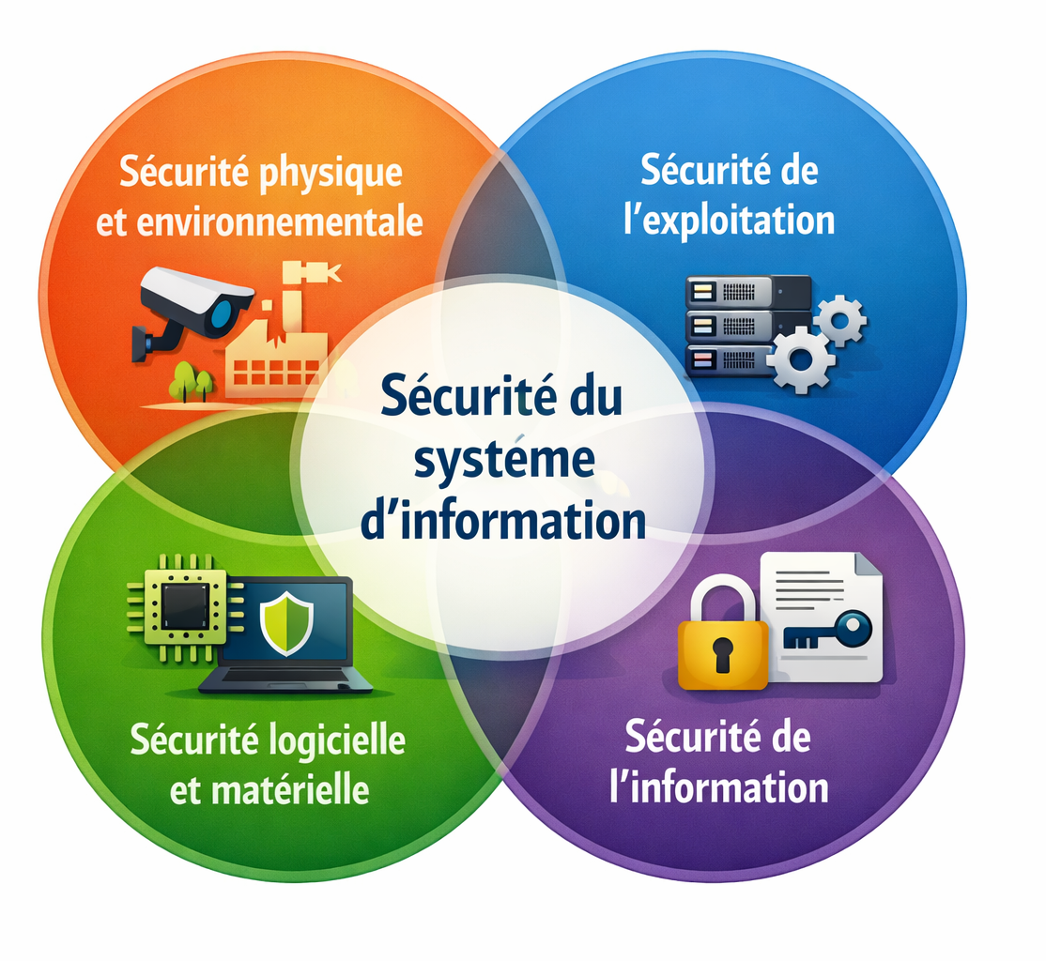
La définition de la sécurité des systèmes d’information
Les sphères de la sécurité des systèmes d’information
© Aconcia – Ce document ne peut être diffusé ou reproduit sans l’autorisation de son auteur

Slide 17
La définition de la sécurité des systèmes d’information
Les sphères de la sécurité des systèmes d’information
Sécurité matérielle, physique et environnementale
  Fiabilité des matériaux et usage d’équipements qui possèdent un bon degré de sûreté de fonctionnement, de fiabilité et de robustesse
  Protection des sources énergétiques et de la climatisation
  Protection de l’environnement
  Mesures de gestion et de contrôle des accès physiques aux locaux, équipements et infrastructures
  Redondance physique
  Marquage des matériels
  Plan de maintenance préventive et corrective des équipements
© Aconcia – Ce document ne peut être diffusé ou reproduit sans l’autorisation de son auteur

Slide 18
La définition de la sécurité des systèmes d’information
Les sphères de la sécurité des systèmes d’information
Sécurité de l’exploitation
  Parc informatique
  Configurations et mises à jour
  Incidents et résolution
  Performances
  Sauvegardes, secours et continuité
  Maintenance et contrats de maintenance
  Logs et fichiers de journalisation
© Aconcia – Ce document ne peut être diffusé ou reproduit sans l’autorisation de son auteur

Slide 19
La définition de la sécurité des systèmes d’information
Les sphères de la sécurité des systèmes d’information
Sécurité des réseaux de télécommunication
  Infrastructure de transmission
  Infrastructures de routage et de transport
  Infrastructure applicative
  Sphère informationnelle et de l’utilisateur
© Aconcia – Ce document ne peut être diffusé ou reproduit sans l’autorisation de son auteur

Slide 20
La définition de la sécurité des systèmes d’information
Les sphères de la sécurité des systèmes d’information
Sécurité logicielle, applicative et de l’information
  Sécurité logique : protection des services, des traitements informatiques et des données par des logiciels
    Qualité du développement logiciels
    Mise en œuvre adéquate de la cryptographie
    Procédures de contrôle d’accès logique
    Procédures de détection de logiciel malveillant, d’intrusion et d’incidents, réactions aux problèmes
    Dimensionnement des ressources
  Sécurité applicative : offrir aux programmes un niveau de sécurité suffisant pour garantir la confiance des utilisateurs
    Méthodologie de développement
    Robustesse des applications
    Contrôles et jeux de tests
    Intégration des mécanismes de sécurité
    Choix des fournisseurs et sous-traitants
    Élaboration et gestion des contrats
    Plan de migration des applications
    Évaluation, audit des programmes
© Aconcia – Ce document ne peut être diffusé ou reproduit sans l’autorisation de son auteur

Slide 21
La définition de la sécurité des systèmes d’information
Les dimensions de la sécurité des systèmes d’information
Politique, organisationnelle et managériale
Humain
Juridique et règlementaire
Technique
© Aconcia – Ce document ne peut être diffusé ou reproduit sans l’autorisation de son auteur

Slide 22
Les principes et concepts en SSI
ACONCIA
22
Notes:
22

Slide 23


Les principes et concepts en SSI
Les piliers de la SSI : les critères DICT
Propriété d’être accessible et utilisable à la demande par une entité autorisée
(ISO 27000, 3.7)
Propriété d’exactitude et de complétude
(ISO 27000, 3.6)
Disponibilité
Intégrité
Authentification
Non-répudiation
Traçabilité
Confidentialité
Propriété d’un bien permettant de retrouver, avec une confiance suffisante, les circonstances dans lesquelles ce bien évolue
(ANSSI, CyberEdu)
Propriété selon laquelle l’information n’est pas diffusée ni divulguée à des personnes, des entités ou des processus non autorisés
(ISO 27000, 3.10)

Slide 24


Les principes et concepts en SSI
Le critère de disponibilité
Les informations sont accessibles comme requis, au moment requis, là où c’est requis et pour qui c’est requis
Exemple de données concernées
Mesures SSI globales pour assurer la sécurité
L’indisponibilité de commandes passés par des clients sur un site Internet peut entraîner un retard dans les livraisons
Mise en place d’un PCA/PRA et des plans de secours associés
Répartition de charge (load-balancing)
Sauvegarde
© Aconcia – Ce document ne peut être diffusé ou reproduit sans l’autorisation de son auteur

Slide 25
Les principes et concepts en SSI
Le critère d’intégrité
Les informations et les données sont exactes et authentiques
Exemple de données concernées
Mesures SSI globales pour assurer la sécurité
Des données comptables qui peuvent impacter judiciairement et financièrement l’organisme si elles sont fausses
Des données d’instruments de mesure pour le pilotage d’une drague
Contrôle d’intégrité avec la somme de contrôle ou des outils spécifiques
© Aconcia – Ce document ne peut être diffusé ou reproduit sans l’autorisation de son auteur

Slide 26
Les principes et concepts en SSI
Le critère de confidentialité
Seuls les utilisateurs autorisés ont accès aux données sensibles et confidentielles
Exemple de données concernées
Mesures SSI globales pour assurer la sécurité
Des documents stratégiques divulgués peuvent impacter la compétitivité d’une entreprise
Les données clients ayant fuité peuvent créer des risques d’usurpation
Authentification sur les systèmes
Contrôle d’accès logique et physique
Chiffrement des données
© Aconcia – Ce document ne peut être diffusé ou reproduit sans l’autorisation de son auteur

Slide 27
Les principes et concepts en SSI
Les critères DICT en matière de cybersécurité
Quels seraient les besoins en sécurité pour un site vitrine d’une entreprise lui permettant de faire la promotion de ses services ?
Critère
Niveau
Justification
Disponibilité
Echelle de niveau à utiliser
Intégrité
Fort
Confidentialité
Moyen
Faible
Traçabilité
© Aconcia – Ce document ne peut être diffusé ou reproduit sans l’autorisation de son auteur

Slide 28
Les principes et concepts en SSI
Les critères DICT en matière de cybersécurité
Quels seraient les besoins en sécurité pour un site vitrine d’une entreprise lui permettant de faire la promotion de ses services ?
Critère
Niveau
Justification
Disponibilité
Fort
Un haut niveau de disponibilité du site Web est nécessaire, sans quoi l’entreprise ne peut atteindre son objectif de faire connaître ses services au public.
Intégrité
Fort
L’entreprise ne souhaiterait pas qu’un concurrent modifie frauduleusement le contenu du site Web pour y insérer des informations erronées (ce qui serait dommageable).
Confidentialité
Faible
Un faible niveau de confidentialité suffit. En effet, les informations contenues dans ce site web sont publiques par nature.
Traçabilité
Moyen
Ce site web ne permet aucune interaction avec les utilisateurs, il fournit simplement des informations fixes.
© Aconcia – Ce document ne peut être diffusé ou reproduit sans l’autorisation de son auteur

Slide 29
Les principes et concepts en SSI
Identity, Authentication, Authorization and Accounting
Identity
  Ce que l’on prétend être
  Exemple : son adresse mail, son nom d’utilisateur
Authentication
  Mécanisme qui va prouver que la personne qui a clamé son identité est bien elle
  Facteurs d’authentification :
    Facteurs de connaissance : mot de passe, code PIN
    Facteurs de possession : smartphone, jeton d’authentification
    Facteurs d’inhérence : empreintes digitales, reconnaissance faciale
    Facteurs de localisation : géolocalisation, adresse IP
    Facteurs de comportement
Authorization
  L’utilisateur se voit accorder des privilèges et des droits pour accéder à certaines ressources
Accounting
  Traçabilité des activités des utilisateurs pour détecter et/ou investiguer
Notes:
« Sur ce slide, on voit quatre notions fondamentales de la gestion des accès, qu’on regroupe souvent sous l’idée “IAM / AAA” : Identity, Authentication, Authorization, Accounting.
L’idée clé : pour sécuriser un système, on doit répondre à quatre questions dans l’ordre :
Qui prétends-tu être ? (Identity)
Peux-tu le prouver ? (Authentication)
À quoi as-tu droit ? (Authorization)
Qu’as-tu fait ? (Accounting) »
Transition : « On les déroule une par une, avec un exemple concret. »
2) Identity – “Ce que l’on prétend être” (45–60 s)
« Identity, c’est l’identité déclarée : ce que je dis être, sans preuve à ce stade.
C’est typiquement un identifiant : adresse mail, nom d’utilisateur, numéro de badge, identifiant RH, etc.
Point important : Identity ≠ Authentication.
Avec l’Identity, je me présente : “Je suis guillaume.carayon@…”
Mais je n’ai encore rien prouvé.
Exemple : quand vous arrivez à l’accueil d’un bâtiment et que vous dites “Je suis Monsieur X”, vous avez donné une identité… mais l’accueil n’est pas censé vous laisser entrer juste sur parole. »
Transition : « Donc ensuite, il faut prouver que cette identité est bien la nôtre : c’est l’Authentication. »
3) Authentication – “Mécanisme de preuve” (2–3 min)
« Authentication, c’est le mécanisme qui prouve que la personne qui a clamé son identité est bien elle.
En pratique, on s’appuie sur des facteurs d’authentification. Plus on combine des facteurs différents, plus on augmente la confiance (c’est l’idée de la MFA : Multi-Factor Authentication). »
a) Facteurs de connaissance
« Ce que je sais : mot de passe, code PIN, question secrète (même si c’est moins recommandé).
Limites : vol par phishing, réutilisation, fuite de base de données, brute force. »
b) Facteurs de possession
« Ce que je possède : smartphone (application d’authentification), token/clé de sécurité, carte à puce.
Avantage : même si un mot de passe fuit, l’attaquant n’a pas forcément l’objet.
Limites : perte/vol, SIM swap, interception de SMS (raison pour laquelle les SMS sont souvent considérés moins robustes que les clés FIDO2, par exemple). »
c) Facteurs d’inhérence
« Ce que je suis : biométrie (empreinte digitale, reconnaissance faciale).
Avantages : pratique, difficile à deviner.
Points d’attention : erreurs (faux positifs/faux négatifs), enjeux RGPD/stockage, et surtout : on ne “change” pas une empreinte comme on change un mot de passe. »
d) Facteurs de localisation
« D’où je me connecte : géolocalisation, pays, adresse IP, zone réseau (interne/externe).
Utilisation fréquente : refuser une connexion “impossible” (ex : France puis 5 minutes après Asie), ou exiger une étape supplémentaire si l’emplacement est inhabituel. »
e) Facteurs de comportement
« Comment je me comporte : vitesse/fréquence de frappe, habitudes de navigation, séquence d’actions, “profil” de connexion.
C’est souvent du risk-based authentication : si le comportement dévie, on augmente le contrôle (MFA, blocage, vérification). »
Mini-exemple fil rouge (10–15 s)
« Je me connecte à l’ENT :
Identity : je saisis mon mail.
Authentication : mot de passe + validation sur mon téléphone.
Localisation/comportement : si je me connecte depuis un pays inhabituel, on me redemande une preuve. »
Transition : « Une fois authentifié, une autre question arrive : qu’est-ce que j’ai le droit de faire ? »
4) Authorization – “Droits et privilèges” (60–75 s)
« Authorization, c’est l’étape où le système accorde des privilèges et des droits pour accéder à des ressources.
Même si vous êtes bien authentifié, vous n’avez pas forcément accès à tout.
Exemples :
Étudiant authentifié : accès aux cours, dépôt de devoirs, pas aux notes des autres.
Prof authentifié : accès à la saisie des notes.
Admin SI : accès à l’administration, mais idéalement contrôlé et tracé.
Notions à glisser oralement :
Principe du moindre privilège : donner uniquement les droits nécessaires.
Rôles et groupes (RBAC) : droits liés à une fonction plutôt qu’à une personne.
Séparation des tâches : éviter qu’une seule personne puisse “tout faire” sans contrôle. »
Transition : « Et enfin, même si tout est bien réglé, il faut pouvoir répondre à : qu’est-ce qui s’est passé ? »
5) Accounting – “Traçabilité” (45–60 s)
« Accounting, c’est la traçabilité des activités : enregistrer qui a fait quoi, quand, depuis où, sur quelles ressources.
Objectif : détecter et/ou investiguer.
Exemples concrets :
Journaliser les connexions (succès/échecs), changements de droits, accès à des données sensibles.
En cas d’incident : reconstituer la chronologie.
En audit : prouver que les accès sont maîtrisés.
Message clé : sans accounting, on peut avoir des contrôles d’accès… mais on est “aveugle” quand il faut comprendre un incident. »
6) Conclusion (15–20 s)
« Pour résumer :
Identity : je me présente.
Authentication : je prouve que je suis bien cette identité.
Authorization : on me donne (ou non) les droits adaptés.
Accounting : on trace pour détecter et enquêter.
C’est une chaîne : si un maillon est faible, la sécurité globale se dégrade. »

Slide 30
L’écosystème des cyberattaques
ACONCIA
30
Notes:
30

Slide 31
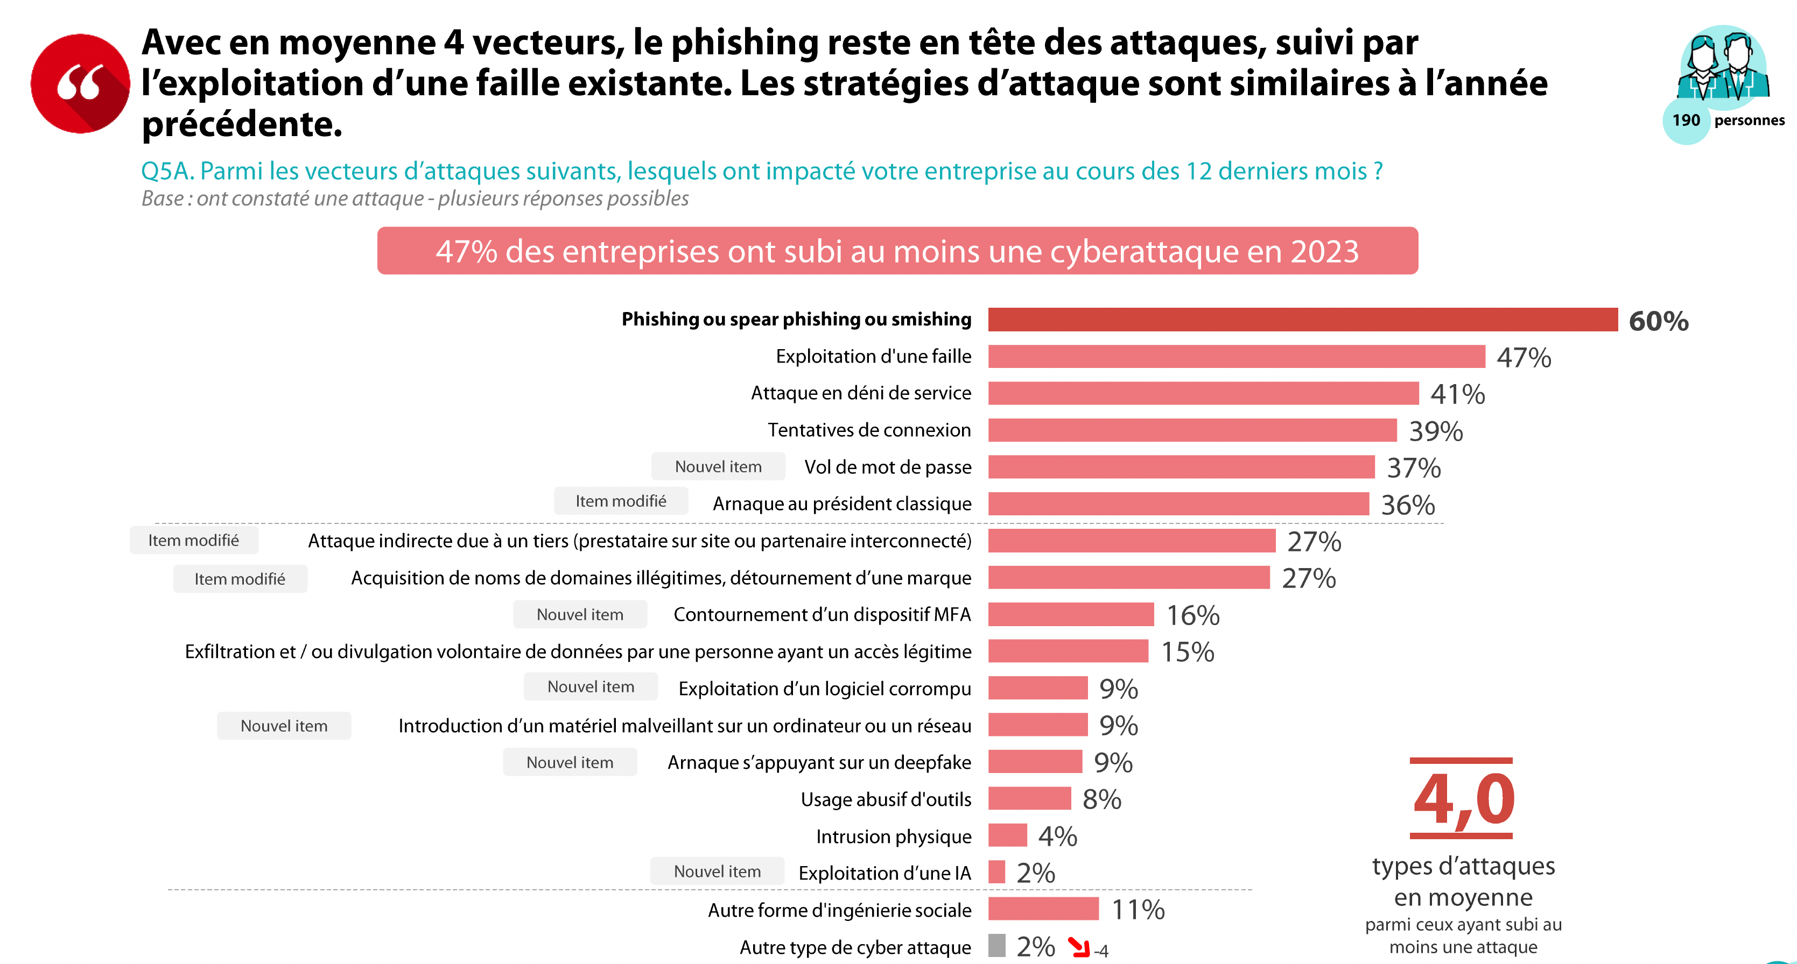
L’écosystème des cyberattaques
Les principaux vecteurs d’attaques utilisés par les cybercriminels

Slide 32
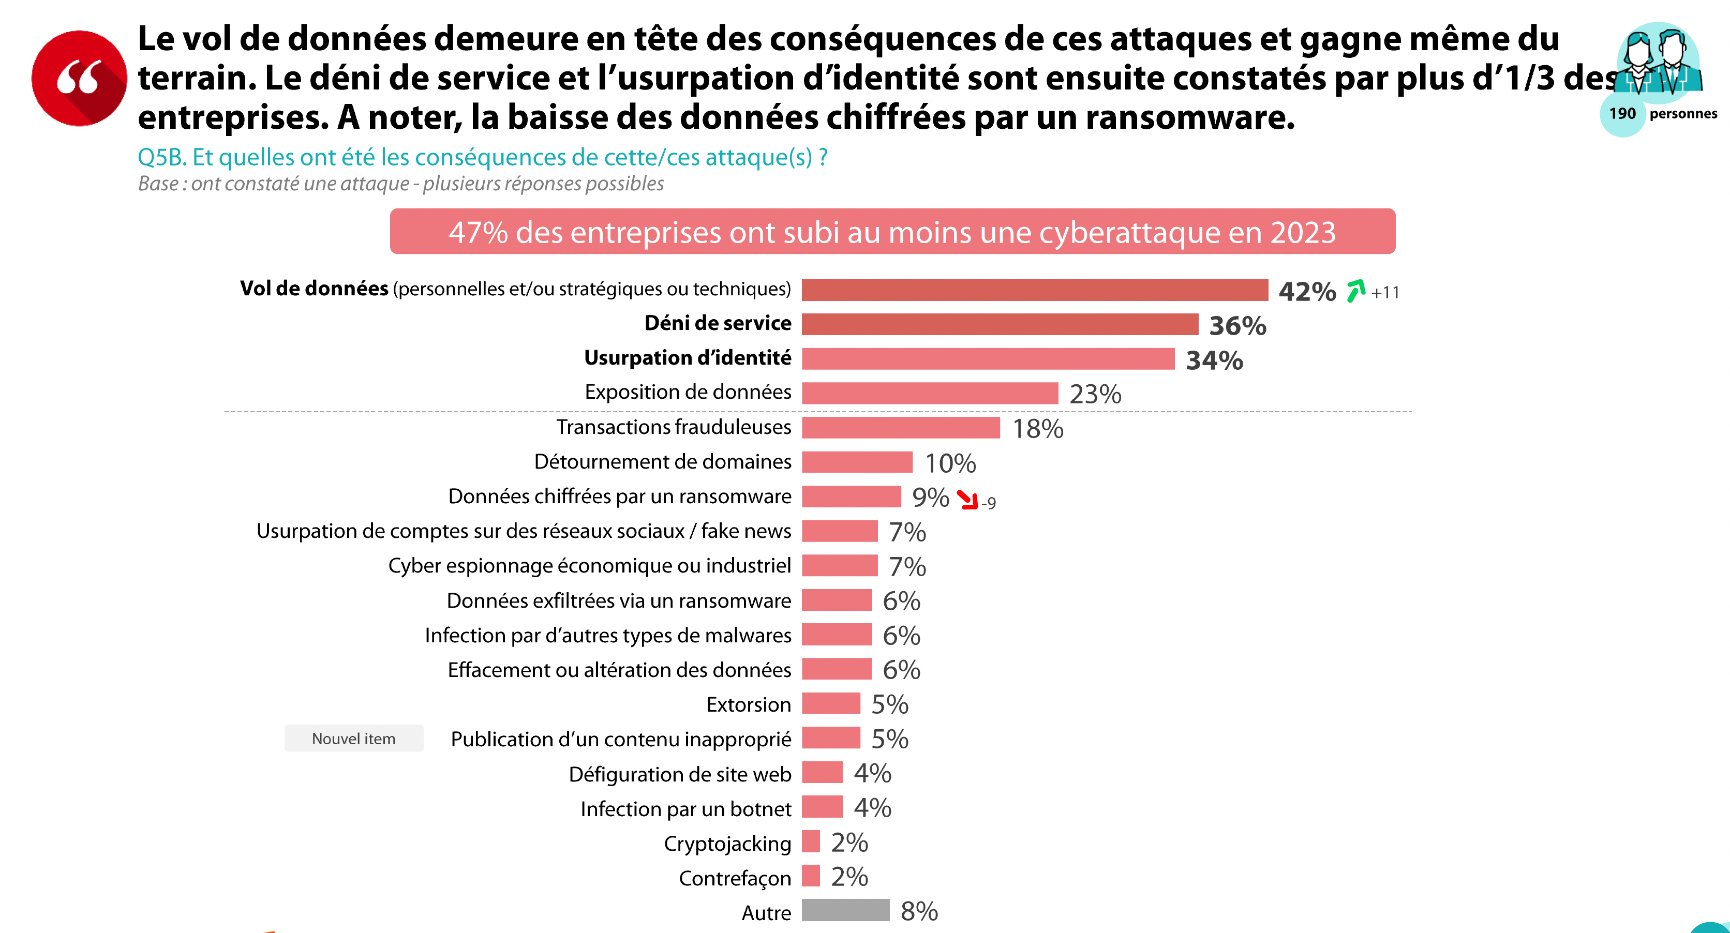
L’écosystème des cyberattaques
Les principaux impacts des cybercriminels

Slide 33



L’écosystème des cyberattaques
La notion de cybercriminalité
L’ensemble des infractions pénales spécifiques liées aux technologies de l’information et de la communication, ainsi que celles dont la commission est facilitée ou liée à l’utilisation de ces technologies
Convention de Budapest (23 novembre 2001)
Infractions relatives au contenu
Infractions relatives à la propriété intellectuelle
Infractions liées aux TIC
Insultes racistes
Négationnisme
Pédopornographie
Apologie du terrorisme
Etc.
Mise en ligne de fichiers musicaux ou vidéos
Diffusion de code sans autorisation de l’auteur
Exploitation d’une vulnérabilité logicielle
Diffusion de virus
Escroquerie en ligne
Intrusion de système
© Aconcia – Ce document ne peut être diffusé ou reproduit sans l’autorisation de son auteur

Slide 34
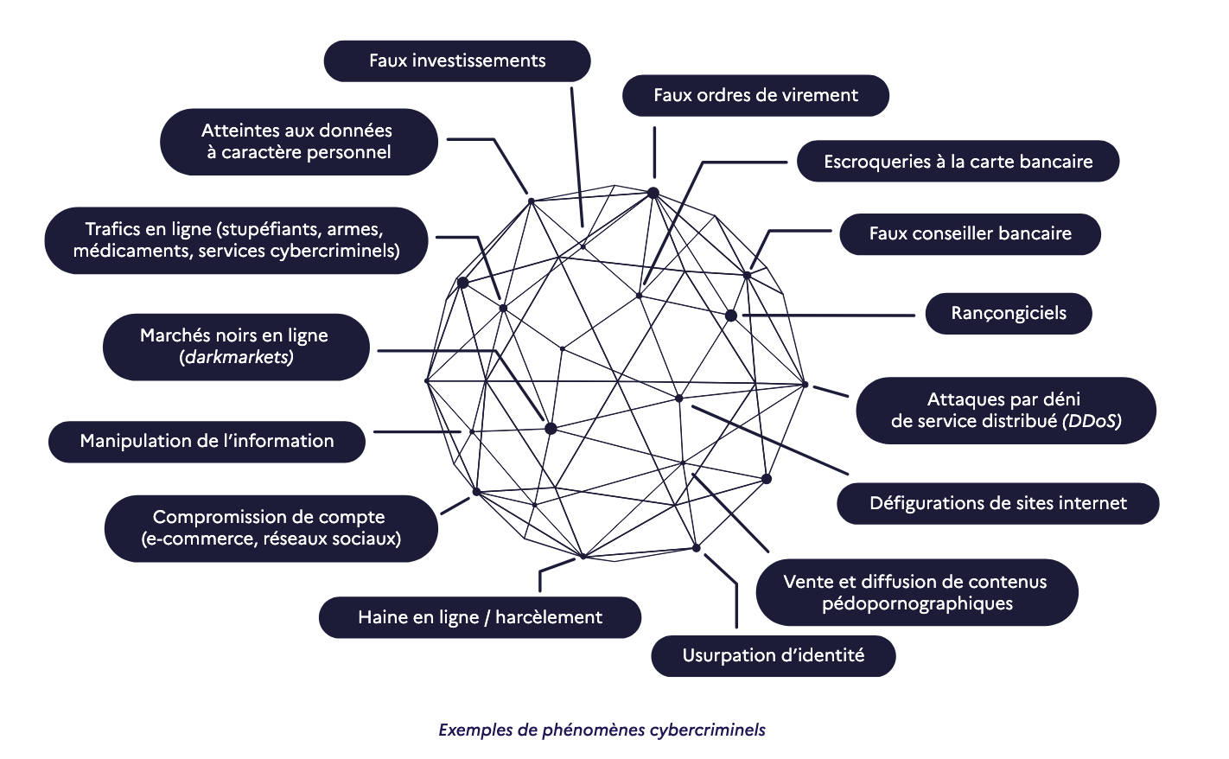
L’écosystème des cyberattaques
Quelques exemples de phénomènes cybercriminels

Slide 35
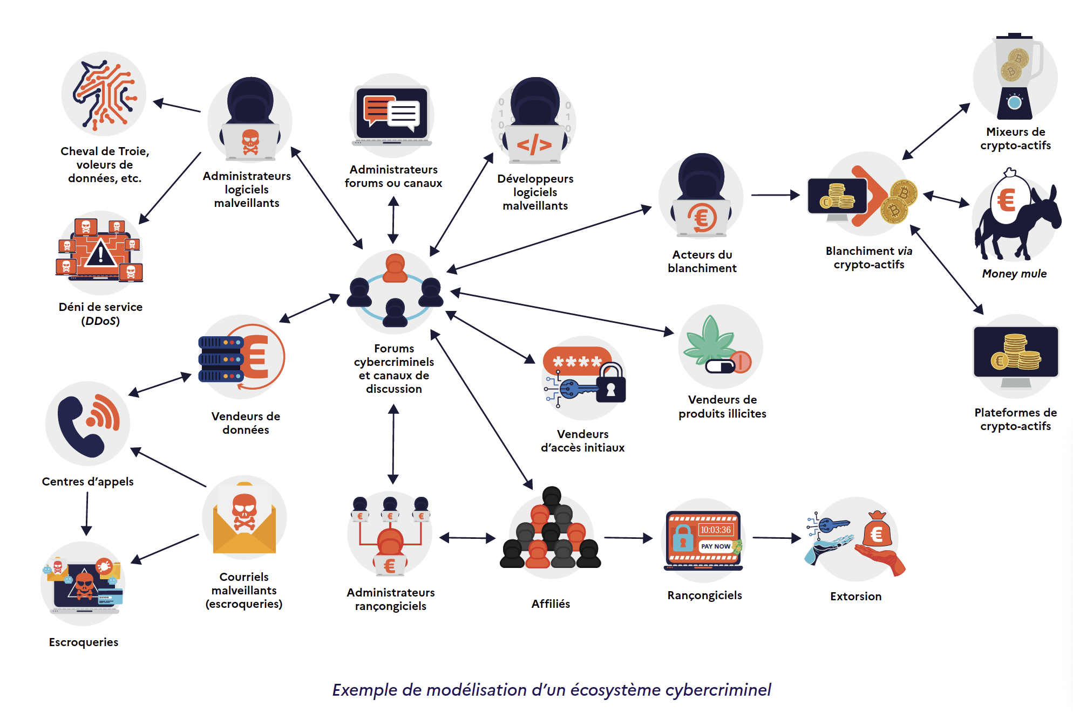
L’écosystème des cyberattaques
La cybercriminalité : un écosystème avec de multiples acteurs
Source : Rapport sur la cybercriminalité de 2024 du COMCYBER-MI
© Aconcia – Ce document ne peut être diffusé ou reproduit sans l’autorisation de son auteur
Notes:
Cheval de Troie, voleurs de données, etc.
Logiciels malveillants utilisés pour infiltrer une machine, espionner, voler des identifiants/données, ouvrir une porte d’entrée ou préparer d’autres attaques.
Administrateurs logiciels malveillants
Opérateurs qui gèrent l’infrastructure d’un malware (panneaux de commande, serveurs, mises à jour), pilotent les campagnes et assurent la “maintenance” opérationnelle.
Administrateurs forums ou canaux
Modérateurs/gestionnaires de plateformes (forums, messageries) où se rencontrent des criminels : ils organisent l’accès, appliquent des règles, monétisent la visibilité et limitent les fraudes internes.
Développeurs logiciels malveillants
Auteurs techniques qui conçoivent et améliorent les malwares (fonctionnalités, furtivité, contournements) et les vendent ou les louent (souvent en “as-a-service”).
Forums cybercriminels et canaux de discussion
Places de marché et espaces d’échange : vente de services/accès/données, recrutement, support “client”, réputation, arbitrage des litiges.
Vendeurs d’accès initiaux
Acteurs spécialisés dans l’obtention d’un premier accès à un SI (identifiants RDP/VPN volés, comptes cloud compromis, machines infectées) puis la revente de cet accès à d’autres groupes.
Vendeurs de données
Revendeurs d’informations volées (bases clients, identifiants, cartes, documents) issues de fuites, d’intrusions, de phishing ou de malwares d’exfiltration.
Déni de service (DDoS)
Attaques visant à saturer un service en trafic pour le rendre indisponible ; utilisées pour l’extorsion, la diversion ou comme “service” vendu à la demande.
Centres d’appels
Structures dédiées à l’ingénierie sociale (arnaques téléphoniques, faux support technique, usurpation de banque) pour soutirer de l’argent ou des codes d’authentification.
Courriels malveillants (escroqueries)
Messages de phishing/arnaque envoyés à grande échelle ou de façon ciblée pour pousser à cliquer, installer un malware, ou révéler des identifiants/OTP.
Escroqueries
Fraudes destinées à obtenir un gain financier (faux investissements, romance scam, faux support, fausses factures), souvent en combinant email/téléphone/plateformes.
Administrateurs rançongiciels
“Opérateurs” qui administrent le programme de ransomware (programme d’affiliation, portail de paiement, site de fuite), fixent les règles et gèrent la distribution.
Affiliés
Partenaires qui mènent les intrusions et déploient le ransomware chez les victimes ; ils partagent ensuite les gains avec les administrateurs selon un pourcentage.
Rançongiciels
Malware qui chiffre les systèmes (et souvent exfiltre des données) afin de forcer une rançon pour la clé de déchiffrement et/ou la non-divulgation.
Extorsion
Pression exercée pour obtenir un paiement : menace de fuite de données, de DDoS, de harcèlement, ou de dommages réputationnels (souvent “double/triple extorsion”).
Vendeurs de produits illicites
Marchands de biens/services illégaux (stupéfiants, contrefaçons, faux documents, services frauduleux), utilisant parfois les mêmes canaux que la cybercriminalité.
Acteurs du blanchiment
Intermédiaires spécialisés dans la dissimulation de l’origine des fonds (conversion, empilement de transactions, comptes relais) pour “nettoyer” l’argent issu des crimes.
Blanchiment via crypto-actifs
Utilisation de crypto-monnaies pour déplacer et fractionner des fonds rapidement (swaps, cross-chain, portefeuilles multiples) afin de compliquer la traçabilité.
Mixeurs de crypto-actifs
Services qui mélangent des fonds de multiples utilisateurs pour brouiller les liens entre adresses d’origine et de destination (objectif : réduire la traçabilité sur la blockchain).
Money mule
“Mule” financière : personne (complice, recrutée, ou manipulée) qui reçoit/transfère des fonds via son compte, retire du cash, achète des biens, ou sert de relais.
Plateformes de crypto-actifs
Exchanges/brokers où les fonds sont convertis (crypto↔fiat) ou déplacés ; certaines appliquent des contrôles (KYC/AML), d’autres sont exploitées pour la sortie des fonds.

Slide 36



L’écosystème des cyberattaques
Les motivations principales
Gain financier
Idéologie
Déstabilisation
Notes:
Gain d’argent
Direct
Indirect

Slide 37




L’écosystème des cyberattaques
Les motivations des attaquants
Plusieurs mobiles peuvent pousser des cyber-délinquants à passer à l’acte
Gains financiers
Utilisation de ressources
Chantage
Espionnage
Accès à de l’information, puis monétisation et revente :
Utilisateurs, e-mails
Organisation interne de l’entreprise
Fichiers clients
Mots de passe, n° de compte bancaire, cartes bancaires
Utilisation, revente ou mise à disposition en tant que service :
Bande passante & espace de stockage (hébergement de contenus illicites)
Botnets
Minage de cryptomonnaie
Rebonds pour des attaques de la « supply-chain »
Déni de service
Ransomware
Fuite de données
Industriel / concurrentiel
Etatique
© Aconcia – Ce document ne peut être diffusé ou reproduit sans l’autorisation de son auteur

Slide 38


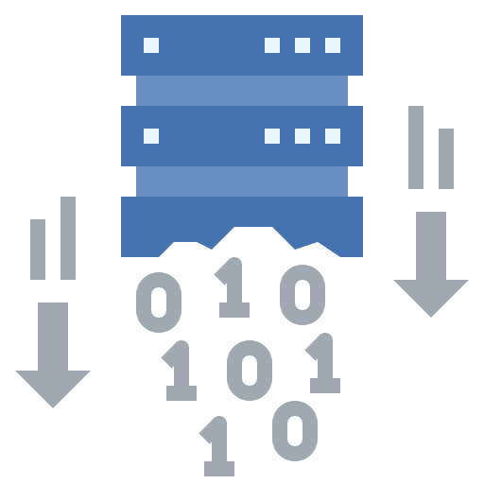

L’écosystème des cyberattaques
Les atteintes possibles pour les personnes
La cybercriminalité peut avoir différents impacts sur la vie privée des particuliers
Image / Vie privée
Usurpation d’identité
Perte de données
Financiers
Diffamation de caractère
Divulgation d’informations personnelles
Harcèlement / Cyber-bullying / Doxxing…
Vol et réutilisation d’identifiants et d’informations personnelles pour effectuer des actions au nom de la victime
Chiffrement des données
Connexion frauduleuse à un compte « cloud » et suppression malveillante de l’ensemble des données
Usurpation de la carte bancaire pour des achats en ligne
Chantage contre rançon
© Aconcia – Ce document ne peut être diffusé ou reproduit sans l’autorisation de son auteur

Slide 39
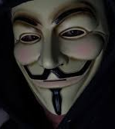
L’écosystème des cyberattaques
Les hacktivistes
Motivation idéologique :
  Révélation de scandales ou de mauvaises pratiques
  Décrédibilisation d’une structure, d’une personne ou d’une organisation
  Soutien à une cause
Actions possibles :
  Dysfonctionnement des systèmes pour attirer l’attention (DoS, DDoS)
  Publication de messages idéologiques (défacement)
  Publication d’informations volées
  Déstabilisation des cibles (doxing)
  Contournement des censures : geobombing, astroturfing, sites miroirs

Slide 40
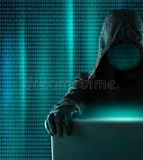
L’écosystème des cyberattaques
Les cybercriminels
Motivation financière
  Menaces sur les particuliers : vol et revente de données de compte, fraude à la carte bancaire, demande de rançon après blocage de l’ordinateur, chantage à la webcam, arnaques de toute sorte…
  Menaces sur les organisations privées et publiques
    Vol de secret industriel ou stratégique
    Fraude au président
    Piratage de réseau d’une banque
    Piratage de distributeurs de billets
    Demandes de rançons

Slide 41

L’écosystème des cyberattaques
Les États
Espionnage
Déstabilisation
  Désinformation classique
  Vol de données réelles pour alimenter une campagne de désinformation et lui donner une grande crédibilité
  Interruption du fonctionnement, voire sabotage d’organisations publiques comme privées
  Sabotage d’infrastructures critiques
Appui aux opérations militaires
  Piégage des systèmes numériques à la source
  Pré-positionnement sur les systèmes numériques des cibles
  Ecoute et captation des données

Slide 42



L’écosystème des cyberattaques
Les chercheurs de failles
Black hat
White hat
Grey hat
Notes:
) Black hat
Le black hat, c’est l’attaquant au sens classique : il cherche des failles pour en tirer profit ou pour nuire.
Objectifs typiques : vol de données, rançongiciel, fraude, revente d’accès, espionnage, sabotage.
Ce qui le caractérise : absence d’autorisation, exploitation de la vulnérabilité, et souvent recherche de discrétion.
2) White hat
Le white hat, c’est le chercheur “éthique” : il teste avec autorisation et dans un cadre défini.
Exemples : pentesters, équipes Red Team, participants à des programmes de bug bounty.
Le but : améliorer la sécurité, documenter la faille, la remonter, et laisser l’organisation corriger.
Point clé à faire passer : le white hat, ce n’est pas “quelqu’un de gentil”, c’est surtout quelqu’un qui agit dans un cadre légal et contractuel.
3) Grey hat
Le grey hat, c’est la zone grise : techniquement proche du white hat, mais sans autorisation explicite ou avec des méthodes discutables.
Il peut découvrir une faille et la signaler “pour aider”, mais il a quand même franchi une limite (scan non sollicité, accès à des données, démonstration trop intrusive).
Le risque : même avec une intention “positive”, on peut basculer vers une infraction, ou provoquer un incident (interruption de service, altération de données, fuite).
Donc : intention parfois ambiguë + cadre juridique incertain.

Slide 43





L’écosystème des cyberattaques
La menace interne
Collusion
Malicieuse
Accidentelle
Menaces de tierce-partie
Délibérée
Notes:
Accidentelle
C’est la menace interne la plus fréquente : l’erreur humaine.
Exemples : envoyer un fichier à la mauvaise personne, déposer des données sur un espace non autorisé, mauvaise configuration d’un partage, clic sur un lien de phishing, perte d’un PC non chiffré.
Ici, l’intention n’est pas de nuire, mais l’impact peut être majeur (fuite de données, indisponibilité, compromission).
Collusion
Là, on a un insider qui coopère avec un acteur externe : par intérêt financier, pression, chantage, ou idéologie.
Exemples : transmettre des identifiants, faciliter l’accès à un bâtiment, “ouvrir la porte” à un malware, aider à contourner des contrôles.
Ce point est important parce que l’insider réduit la difficulté de l’attaque : il connaît les procédures, les outils, les failles organisationnelles.
Menaces de tierce-partie
Ce ne sont pas forcément des salariés, mais des acteurs internes au périmètre : prestataires, intérimaires, sous-traitants IT, maintenance, infogérance, partenaires.
Ils peuvent avoir des accès légitimes (VPN, comptes, locaux) et donc représenter un risque si leur sécurité est faible, si leurs comptes sont mal gérés, ou si la relation contractuelle n’encadre pas assez les obligations.
Malicieuse
Ici, on parle d’une personne qui agit avec une intention de nuire, souvent de manière opportuniste : vengeance, frustration, conflit social, recherche de gain.
Exemples : exfiltration de données avant un départ, sabotage discret, installation d’un outil non autorisé, effacement de traces, création de comptes “dormants”.
Délibérée
On insiste sur le côté planifié et intentionnel, parfois plus structuré et persistant.
Exemples : fraude interne organisée, sabotage planifié, manipulation de données comptables, contournement méthodique des contrôles, actions répétées dans le temps.
La différence clé à faire passer : on n’est plus sur l’accident ou le coup de colère, mais sur une logique stratégique.

Slide 44









L’écosystème des cyberattaques
La mécanique d’une cyberattaque : la cyber kill chain
Approche proactive de la sécurité (protection, détection)
Approche réactive de la sécurité (réponse, rétablissement)
Reconnaissance
Livraison
Installation
Actions ciblées
Armement
Exploitation
C2
Les outils complémentaires à la cyber kill chain de Lockheed Martin
Le modèle alternatif de FireEye
La matrice MITRE ATT&CK

Slide 45
Les acteurs de la SSI
ACONCIA
45
Notes:
45

Slide 46








Les acteurs de la SSI
Les institutions françaises, européennes et internationales
Agence Nationale de la Sécurité des Systèmes d’Information (ANSSI)
CERT-FR et CERTs sectoriels (CERT Santé, Maritime…)
CSIRTs régionaux
Commission Nationale Informatique et Libertés (CNIL)
Cybermalveillance (GIP ACYMA)
Associations professionnelles (CLUSIF, CESIN…)
© Aconcia – Ce document ne peut être diffusé ou reproduit sans l’autorisation de son auteur

Slide 47




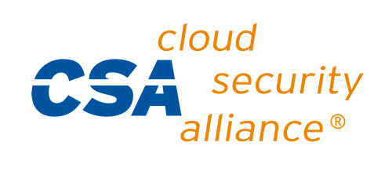

Les acteurs de la SSI
Les institutions françaises, européennes et internationales
European Union Agency for Cybersecurity (ENISA)
European Data Protection Board
(EDPB / CEPD)
National Institute of Standards and Technology (NIST)
Cybersecurity & Infrastructure Security Agency (CISA)
Cloud Security Alliance (CSA)
Open Web Application Security Project (OWASP)
© Aconcia – Ce document ne peut être diffusé ou reproduit sans l’autorisation de son auteur

Slide 48
Les acteurs de la SSI
La structuration de la cybersécurité dans une organisation
Gestion de la sécurité et pilotage des projets de sécurité
Directeur Cyber
RSSI
Coordinateur sécurité
Directeur de programme sécurité
Responsable de projet de sécurité
Conception et maintien d’un SI sécurisé
Chef sécurité de projet
Architecte de sécurité
Spécialiste sécurité dans un domaine
Cryptologue
Administrateur de solutions de sécurité
Auditeur
Gestion des incidents et des crises de sécurité
Responsable SOC
Analyste SOC
Responsable CSIRT
Analyste CSIRT
Gestionnaire de crise cybersécurité
Analyste de la menace
Conseil, services et recherche
Consultant
Formateur
Évaluateur
Développeur
Intégrateur
Chercheur
Métiers connexes
Responsable du plan de continuité d’activité (RPCA)
Délégué à la protection des données
Gestionnaire de risques / Risk Manager
Directeur sûreté
© Aconcia – Ce document ne peut être diffusé ou reproduit sans l’autorisation de son auteur

Slide 49
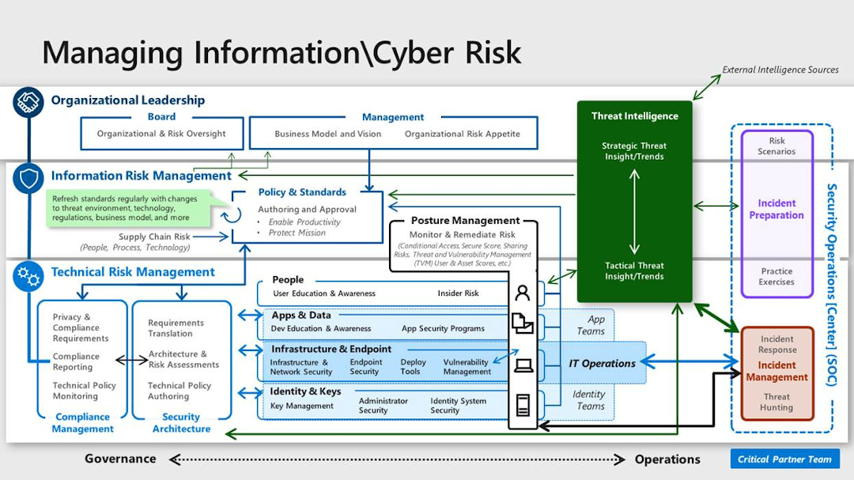
Les acteurs de la SSI
La structuration de la cybersécurité dans une organisation
Source : Microsoft
© Aconcia – Ce document ne peut être diffusé ou reproduit sans l’autorisation de son auteur

Slide 50
La gestion des risques SSI
ACONCIA
50
Notes:
50

Slide 51


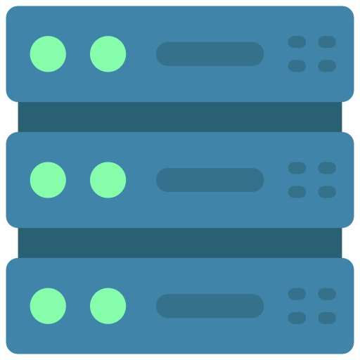

La gestion des risques SSI
La définition d’un risque cyber (ISO/IEC 27000)
« Le risque lié à la sécurité de l’information est associé à la possibilité que des menaces exploitent les vulnérabilités d’un actif ou d’un groupe d’actifs informationnels et nuisent donc à un organisme»
ISO/IEC 27000, article 3.6.1 (note 6)
exploite
impactant
nuit
Menace
Vulnérabilité
Actif support
Actif primaire
Vraisemblance (probabilité d’occurrence)
Conséquence (impact)
© Aconcia – Ce document ne peut être diffusé ou reproduit sans l’autorisation de son auteur

Slide 52




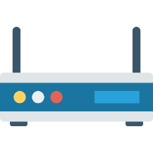



La gestion des risques SSI
La notion d’actifs
« Item, chose ou entité qui a une valeur potentielle ou réelle pour un organisme »
ISO 55000 article 3.2.1
Le S.I. regroupe des actifs primordiaux et des actifs supports
Actifs primaires
Actifs supports
Processus métiers
Bâtiments / Locaux
Personnel / Prestataire
Matériels informatiques
Réseaux
Informations
Logiciel
Compétences / Organisation
© Aconcia – Ce document ne peut être diffusé ou reproduit sans l’autorisation de son auteur
Notes:
Lors de l'application de l'approche fondée sur les actifs à l'identification des risques, il convient d'identifier les actifs. Dans le processus d'évaluation des risques, lors de l'élaboration des scénarios de risque, l'identification des événements, des conséquences, des menaces et des vulnérabilités doit être liée aux actifs. Dans le processus de traitement des risques, chaque contrôle est applicable à un sous-ensemble d'actifs.
Les actifs peuvent être divisés en deux catégories :
-- les actifs primaires/activités - informations ou processus ayant une valeur pour une organisation ;
- les actifs de support - composants du système d'information sur lesquels reposent un ou plusieurs actifs de l'entreprise.
Les actifs primaires/actifs sont souvent utilisés dans l'approche basée sur les événements (identification des événements et de leurs conséquences sur les actifs de l'entreprise).
Les actifs de support sont souvent utilisés dans l'approche basée sur les actifs (identification et analyse des vulnérabilités et des menaces sur ces actifs) et dans le processus de traitement des risques (spécification de l'actif ou des actifs auxquels chaque contrôle doit être appliqué).
Les actifs de l'entreprise et les actifs de support étant liés, les sources de risque identifiées pour les actifs de support peuvent avoir une incidence sur les actifs de l'entreprise.
C'est pourquoi il est important d'identifier les relations entre les actifs et de comprendre leur valeur pour l'organisation. Une mauvaise appréciation de la valeur des actifs peut conduire à une mauvaise évaluation des conséquences liées au risque, mais peut également affecter la compréhension de la probabilité des menaces considérées.

Slide 53

La gestion des risques SSI
La notion de vulnérabilité
« Faille dans un actif ou dans une mesure de sécurité qui peut être exploitée par une ou plusieurs menaces »
ISO/IEC 27000, article 3.77
Vulnérabilité intrinsèque
Vulnérabilité extrinsèque
Incapacité d’un serveur à traiter des données
Serveur situé dans une zone sujette aux inondations saisonnières
© Aconcia – Ce document ne peut être diffusé ou reproduit sans l’autorisation de son auteur
Notes:
Les vulnérabilités sont souvent associées à des caractéristiques négatives. Mais certaines fois des vulnérabilités peuvent être acceptés pour des résultats positifs associés à des risques que l’on prend. Exemple des laptops à la place des postes de travail fixe.

Slide 54
La gestion des risques SSI
La notion de vulnérabilités : exemples
ISO/IEC 27005, Tableau A.11 (extrait)
Catégorie
Exemple de vulnérabilités
Matériel
Maintenance insuffisante / mauvaise installation des supports de stockage
Insuffisance des programmes de remplacement périodique des équipements
Sensibilité aux variations de température
Logiciel
Absence ou insuffisance des tests logiciels
Failles connues dans le logiciel
Téléchargement et utilisation non contrôlés de logiciels
Réseau
Mécanismes insuffisants pour les preuves d’envoi ou de réception d’un message
Architecture réseau non sécurisée
Connexions au réseau public non protégées
Personnel
Absence de personnel
Utilisation incorrecte du logiciel et du matériel
Faible sensibilisation à la sécurité
Site
Utilisation inadaptée ou négligente du contrôle d’accès physique aux bâtiments et aux salles
Emplacement situé dans une zone sujette aux inondations
Protection physique insuffisante du bâtiment, des portes et des fenêtres
Organisme
Procédure formelle de révision (supervision) des droits d’accès non élaborée, ou mise en œuvre inefficace
Insuffisante ou absence des rapports d’erreur enregistrés dans les journaux administrateurs et les journaux opérateurs
Absence ou insuffisance des dispositions (relatives à la sécurité de l’information) dans les contrats avec les employés
© Aconcia – Ce document ne peut être diffusé ou reproduit sans l’autorisation de son auteur
Notes:
ACTIVITE : Séparer groupes selon niveau de sensibilité et faire recherche sur chacun des textes

Slide 55
La gestion des risques SSI
La notion de menace
« Cause potentielle d’un incident lié à la sécurité de l’information qui peut entraîner des dommages pour un système ou porter préjudice à un organisme. »
ISO/IEC 27005, article 3.1.9
exploite
impactant
nuit
Menace
Vulnérabilité
Actif support
Actif primaire
Intentionnelle
Accidentelle
Environnementale
Organisationnelle
Logique
Physique
Equipement et personnes sur lesquels reposent l’actif primaire
Processus ou information clé de l’entreprise
ISO/IEC 27005, article 7.2.1
© Aconcia – Ce document ne peut être diffusé ou reproduit sans l’autorisation de son auteur

Slide 56
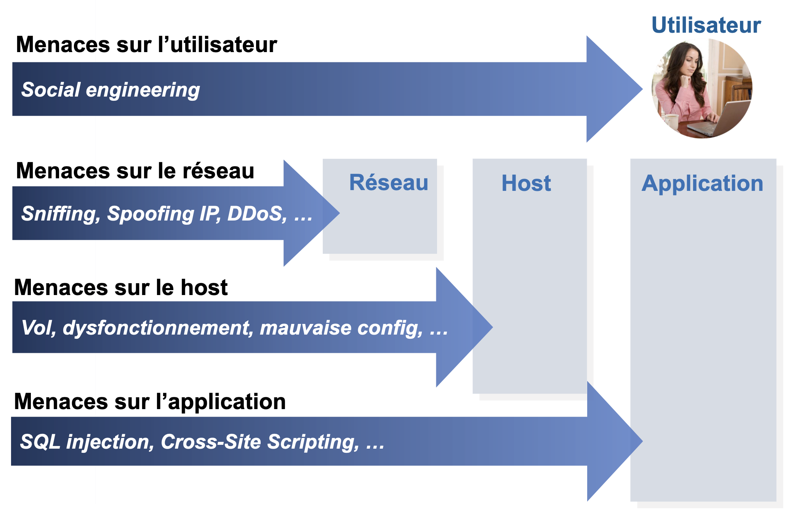
La gestion des risques SSI
La notion de menace
© Aconcia – Ce document ne peut être diffusé ou reproduit sans l’autorisation de son auteur

Slide 57
La gestion des risques SSI
La notion de menace
ISO/IEC 27005, Tableau A.10 (extrait)
Catégorie
Description
Source
Menaces physiques
Incendie
A
D
E
Eau
A
D
E
Poussière, corrosion, congélation
A
D
E
Menaces naturelles
Phénomène climatique
A
D
E
Phénomène sismique
A
D
E
Défaillances des infrastructures
Perte de la source d’alimentation en électricité
A
D
E
Défaillance d’un réseau de télécommunication
A
D
E
Défaillances techniques
Défaillance des machines ou du système
A
D
E
Violation de la maintenabilité du système d’information
A
D
E
Actions humaines
Terrorisme, attaque, sabotage
A
D
E
Ingénierie sociale
A
D
E
Traitement non autorisé de données à caractère personnel
A
D
E
Compromission de fonctions ou de services
Erreur d’utilisation
A
D
E
Abus de droits ou de permissions
A
D
E
Falsification de droits ou de permissions
A
D
E
Menaces organisationnelles
Manque de personnel
A
D
E
Manque de ressources
A
D
E
Violation de la législation ou de la règlementation
A
D
E
© Aconcia – Ce document ne peut être diffusé ou reproduit sans l’autorisation de son auteur
Notes:
ACTIVITE : Séparer groupes selon niveau de sensibilité et faire recherche sur chacun des textes

Slide 58
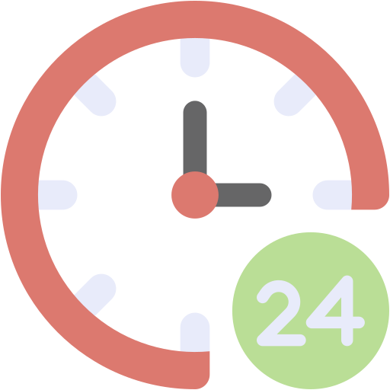
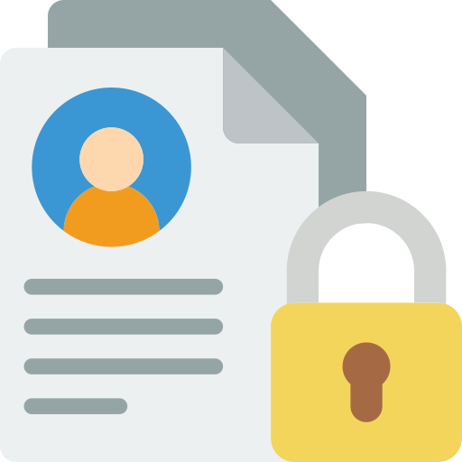

La gestion des risques SSI
Notion d’impact
La survenance d’un risque a un ou plusieurs impacts directs et indirects sur les actifs
Les impacts directs sur les actifs
Impacts sur la disponibilité
Impacts sur la confidentialité
Impacts sur l’intégrité
Dégradation de la performance
Interruption du service
Indisponibilité du service
Perturbation des opérations
Atteinte à la vie privée des utilisateurs ou des clients
Atteinte à la vie privée des employés
Fuite d’information confidentielle
Changement accidentel
Changement délibéré
Résultats incorrects
Résultats incomplets
Perte de données
© Aconcia – Ce document ne peut être diffusé ou reproduit sans l’autorisation de son auteur

Slide 59

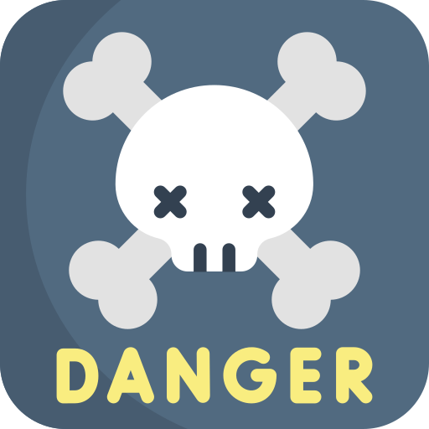


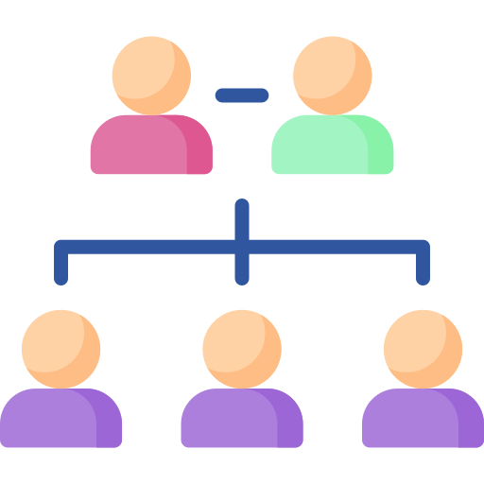
La gestion des risques SSI
Notion d’impact
La survenance d’un risque a un ou plusieurs impacts directs et indirects sur les actifs
Les impacts métiers
Pertes financières (pertes d’exploitation, gestion de crise…)
Mise en danger de la sécurité du personnel ou des utilisateurs (attaque sur un SI industriel)
Sanctions pénales ou administratives liés à des manquements règlementaires ou contractuels
Perte de réputation (perte de confiance des clients, indisponibilité d’un service)
Atteinte à l’organisation (dysfonctionnement d’un service)
© Aconcia – Ce document ne peut être diffusé ou reproduit sans l’autorisation de son auteur

Slide 60
La gestion des risques SSI
La notion de niveau de risque
Estimations réalisées avec les échelles définies par l’organisation
Niveau et intensité des effets
😱
Gravité
📊
Vraisemblance
Faisabilité ou probabilité qu’un risque se réalise
☠️
Niveau de risque
Importance (criticité) du risque
© Aconcia – Ce document ne peut être diffusé ou reproduit sans l’autorisation de son auteur

Slide 61
La gestion des risques SSI
La représentation d’un risque
Gravité
Mineur, significatif, grave, critique, catastrophique
Les scénarios de risques sont représentés sur une « cartographie des risques » (appelé aussi diagramme de Farmer) selon leur niveau de vraisemblance et leur gravité
😰
Risque fort
Événement redouté
Arrêt de la climatisation dans des locaux, vol d’un ordinateur portable contenant des données sensibles, chiffrement des données à cause d’un ransomware, séisme affectant un datacenter…
💥
😎
Risque faible
Vraisemblance
Invraisemblable, peu vraisemblable, plausible, très vraisemblable, quasi-certain…
© Aconcia – Ce document ne peut être diffusé ou reproduit sans l’autorisation de son auteur
Notes:
Lien : https://forms.gle/98VPzbfF9JMT4Ww37

Slide 62


La gestion des risques SSI
Les objectifs de la gestion des risques en cybersécurité
Gérer les risques cyber, c’est réduire l’incertitude sur les actifs informationnels d’un organisme
Où sommes-nous le plus vulnérable ?
Comment devons-nous dépenser notre argent pour nous protéger contre les menaces cyber ?
© Aconcia – Ce document ne peut être diffusé ou reproduit sans l’autorisation de son auteur

Slide 63
La gestion des risques SSI
La démarche ISO 27005
Etablissement du contexte
Appréciation des risques
Identification des risques
Analyse des risques
Communication relative aux risques
Evaluation des risques
Surveillance et réexamen des risques
Appréciation satisfaisante ?
Traitement des risques
Traitement satisfaisant ?
Acceptation des risques
© Aconcia – Ce document ne peut être diffusé ou reproduit sans l’autorisation de son auteur

Slide 64
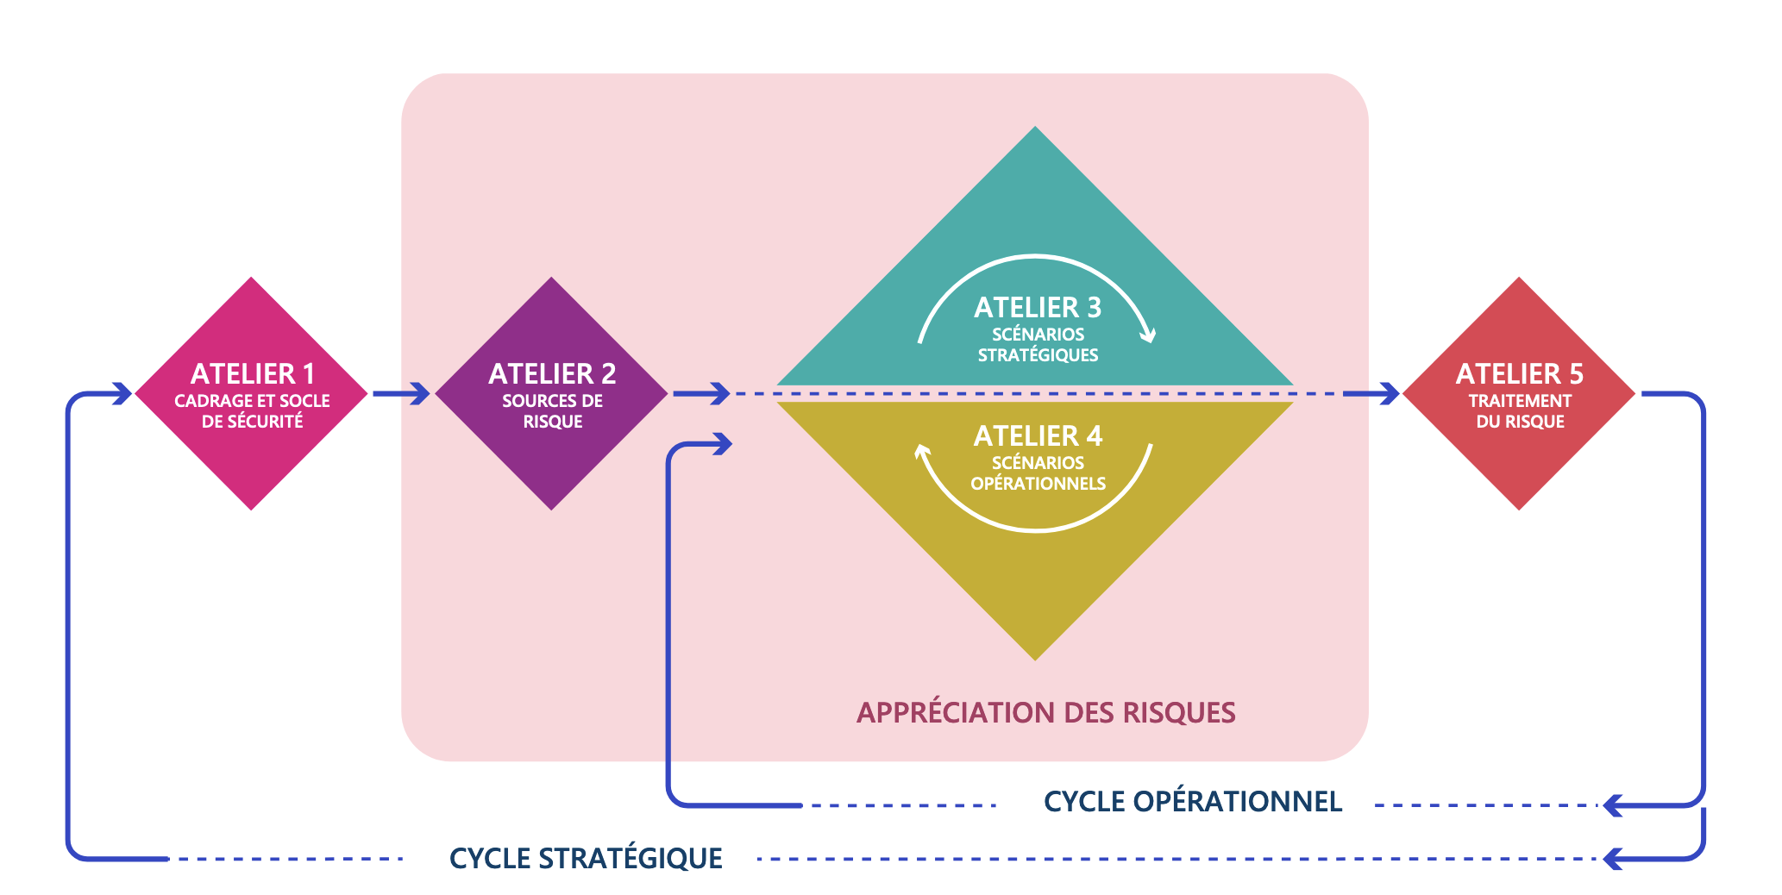
La gestion des risques SSI
La méthodologie EBIOS RM : les cinq ateliers
Source : Formation EBIOS RM de l’ANSSI
© Aconcia – Ce document ne peut être diffusé ou reproduit sans l’autorisation de son auteur

Slide 65
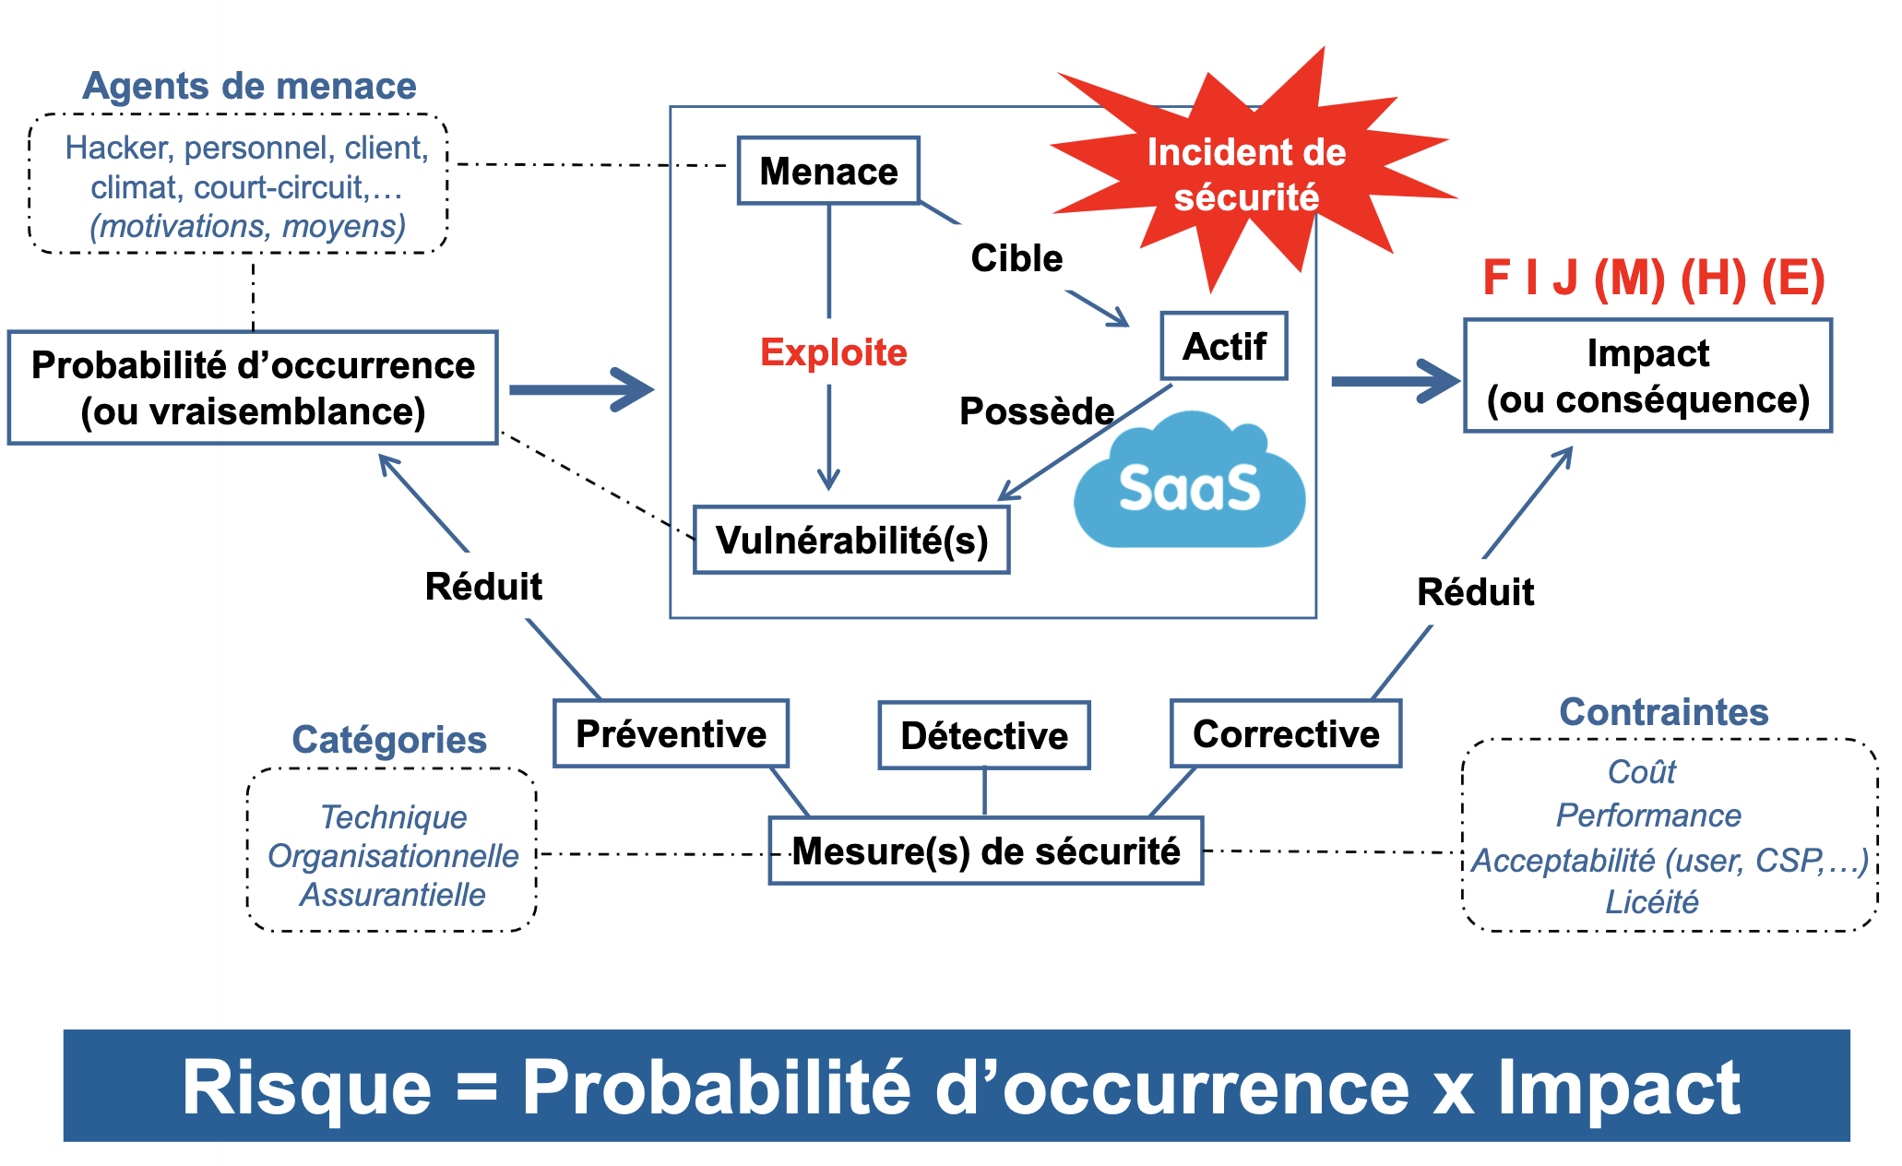
La gestion des risques SSI
Une autre schématisation de la définition d’un risque
Source : VERISAFE
© Aconcia – Ce document ne peut être diffusé ou reproduit sans l’autorisation de son auteur

